Slide 1






BÁO CÁO CUỐI KỲ
MÔN: CƠ SỞ DỮ LIỆU
NHÓM 4 - DHTMDT19D
GVHD: TS. LÊ HỮU HÙNG
TS. NGUYỄN THỊ HOÀI

Slide 2
DANH SÁCH THÀNH VIÊN VÀ BẢNG PHÂN CÔNG
MASV | HỌ TÊN | NỘI DUNG ĐƯỢC PHÂN CÔNG | ĐÁNH GIÁ MỨC ĐỘ THỰC HIỆN
23720211 | TRẦN THANH NHẬT | Chuyển đổi sang lược đồ quan hệ;2 câu truy vấn bất kỳ;BT 5,6 ,BTTH 3, 6; PPT | 100%
23680861 | LÊ TIẾN ĐẠT | Cài đặt lược đồ quan hệ vào trong hệ quản trị CSDL SQL Server;2 câu delete;BT 9,10,BTTH 5, 7c,d;PPT | 100%
21138161 | NGUYỄN TRUNG KIÊN | Cài đặt lược đồ quan hệ vào trong hệ quản trị CSDL SQL Server;2 câu update;BT 7, 8 ,BTTH 4,7b;PPT | 100%
23723251 | PHẠM THỊ QUỲNH TRANG | Xây dựng mô hình ER;2 câu truy vấn kết nối nhiều bảng ;1 câu subquery;BT 3,4, BTTH 2, 7a;PPT | 100%
23718731 | NGUYỄN HỒNG PHI YẾN | Xây dựng mô hình ER;2 câu group by;1 câu subquery;BT 1,2,11 BTTH 1, Tổng bài; PPT | 100%

Slide 3
MỤC LỤC:
PHẦN A: XÂY DỰNG LƯỢC ĐỒ ERD- TẠO CSDL
1.LƯỢC ĐỒ ER
2.CHUYỂN ĐỔI SANG LƯỢC ĐỒ QUAN HỆ
3.CÀI ĐẶT CSDL- TẠO DATABASE TRÊN SSMS, NHẬP DỮ LIỆU
4. 12 CÂU HỎI TRUY VẤN
PHẦN B: BÀI TẬP CHUẨN HÓA CƠ SỞ DỮ LIỆU
1.11 BÀI TẬP
2.7 BÀI TẬP TỔNG HỢP

Slide 4



ĐỀ TÀI 4 - QUẢN LÝ THƯ VIỆN
Một thư viện tổ chức việc cho mượn sách như sau: Mỗi quyển sách được đánh một mã sách (MASH) dùng để phân biệt với các quyển sách khác (giả sử nếu một tác phẩm có nhiều bản giống nhau hoặc có nhiều tập thì cũng xem là có mã sách khác nhau), mỗi mã sách xác định các thông tin khác như : tên sách (TENSACH), tên tác giả (TACGIA), nhà xuất bản (NHAXB), năm xuất bản (NAMXB) Mỗi đọc giả được thư viên cấp cho một thẻ thư viện, trong đó có ghi rõ mã đọc giả (MADG), cùng với các thông tin khác như : họ tên (HOTEN), ngày sinh (NGAYSINH), địa chỉ (ĐIACHI), nghề nghiệp(NGHENGHIEP). Cứ mỗi lượt mượn sách, đọc giả phải ghi các quyển sách cần mượn vào một phiếu mượn, mỗi phiếu mượn có một số phiếu mượn (SOPM) duy nhất, mỗi phiếu mượn xác định các thông tin như: ngày mượn (NGAYMUON), đọc giả mượn, các quyển sách mượn và ngày trả (NGAYTRA). Các các quyển sách trong cùng một phiếu mượn không nhất thiết phải trả trong trong cùng một ngày

Slide 5

PHẦN A: XÂY DỰNG LƯỢC ĐỒ ERD VÀ TẠO CSDL

Slide 6
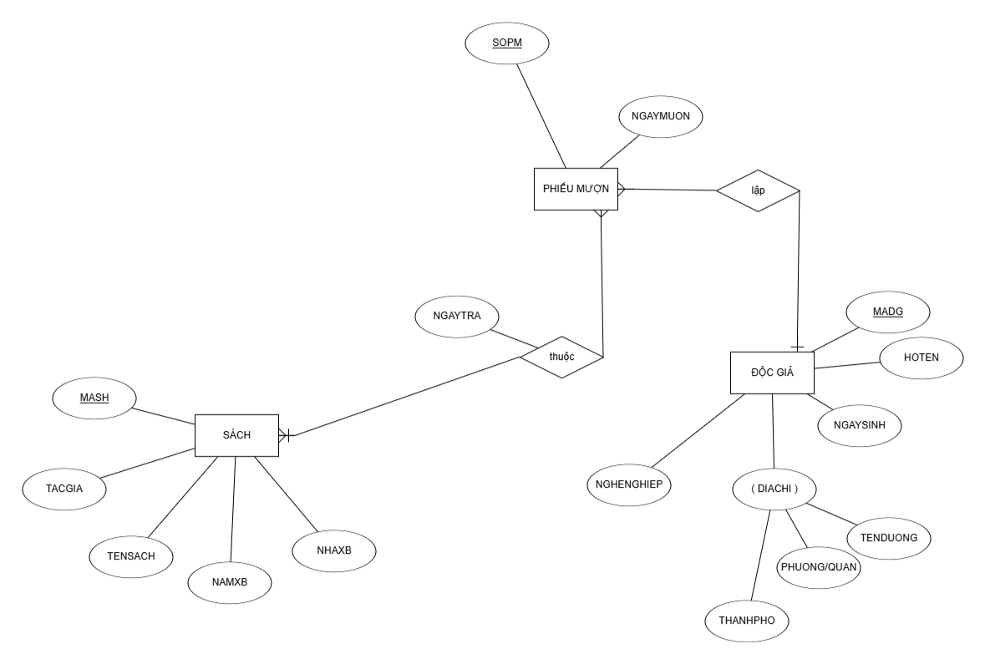
1.MÔ HÌNH ER
Nguyễn Hồng Phi Yến
Phạm Thị Quỳnh Trang

Slide 7
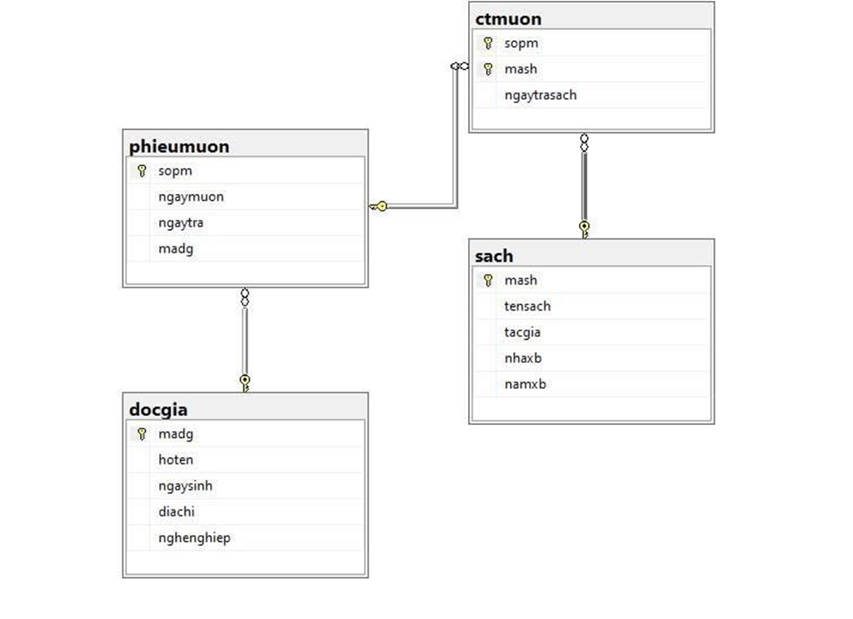

Slide 8
Trần Thanh Nhật
2. Chuyển đổi sang lược đồ quan hệ
SACH (MASH, TENSACH, TACGIA, NHAXB, NAMXB)
DOCGIA (MADG, HOTEN, NGAYSINH,DIACHI NGHENGHIEP )
PHIEUMUON (SOPM, MADG, NGAYMUON)
CHITIETPHIEUMUON (SOPM, MASH, NGAYTRA)

Slide 9
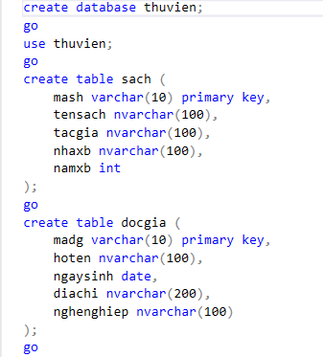
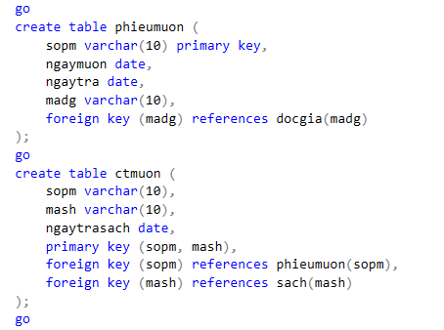
3. Cài đặt CSDL
Nguyễn Trung Kiên

Slide 10
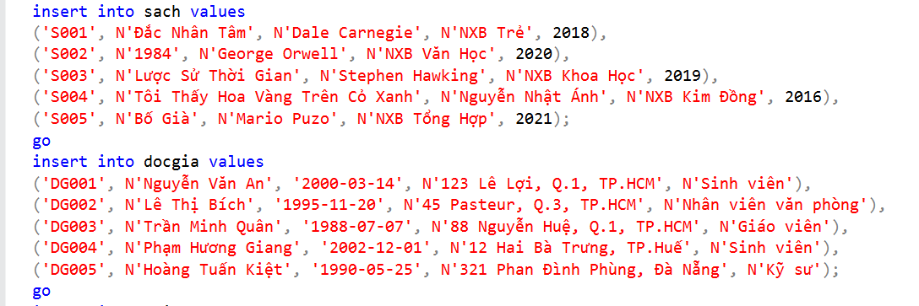
Thêm dữ liệu vào mỗi bảng
Lê Tiến Đạt

Slide 11
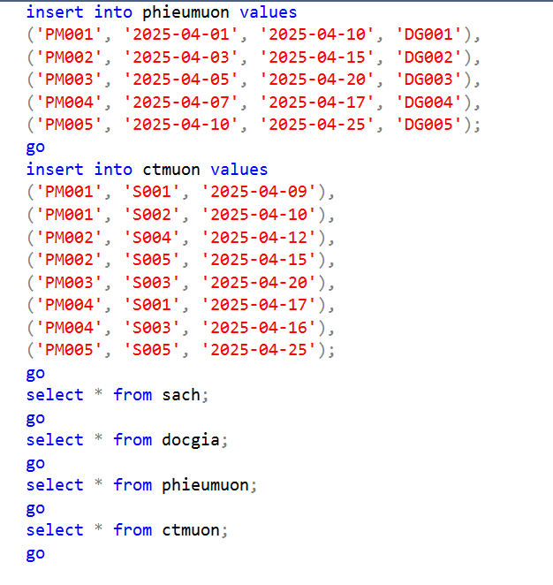
Thêm dữ liệu vào mỗi bảng
Lê Tiến Đạt

Slide 12
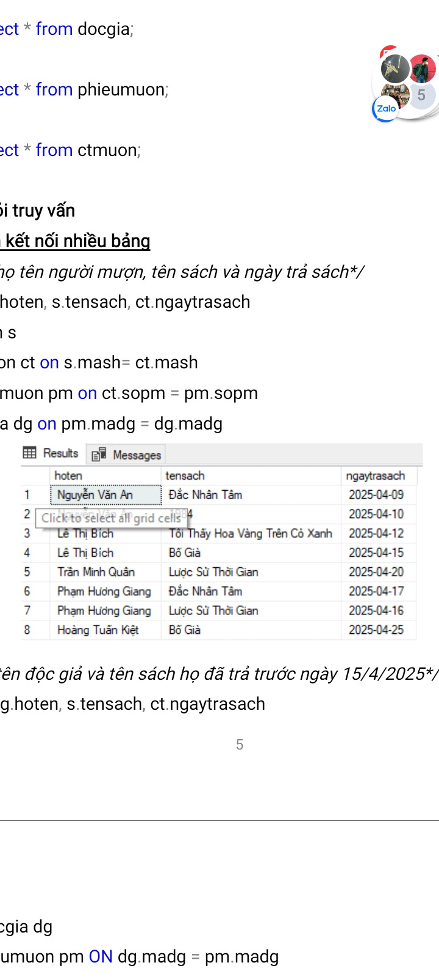
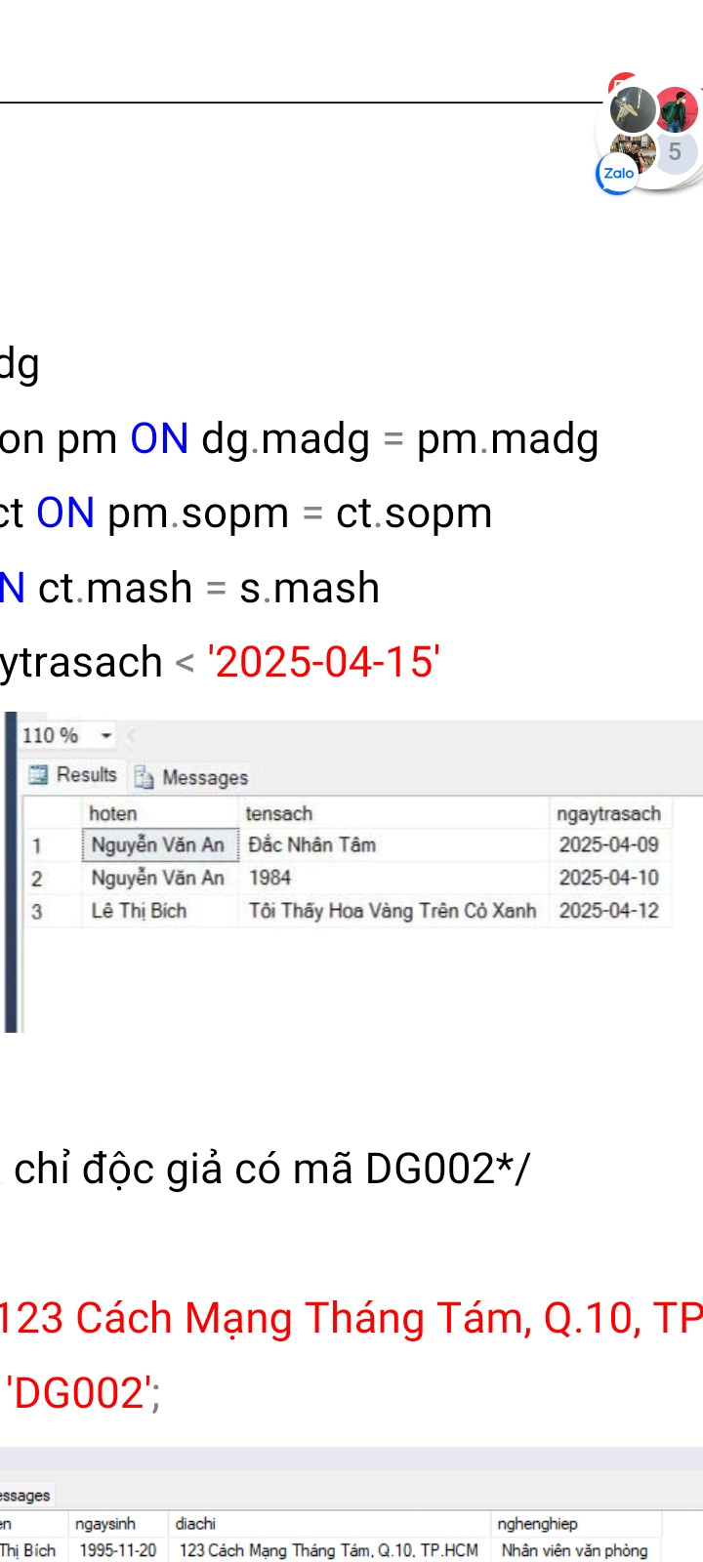
Quỳnh Trang
4. 12 CÂU TRUY VẤN
2 CÂU TRUY VẤN KẾT NỐI NHIỀU BẢNG
VD1: Liệt kê họ tên người mượn, tên sách và ngày trả sách
select dg.hoten, s.tensach, ct.ngaytrasach
from sach s
join ctmuon ct on s.mash= ct.mash
join phieumuon pm on ct.sopm = pm.sopm
join docgia dg on pm.madg = dg.madg
VD2: Liệt kê tên độc giả và tên sách họ đã trả trước ngày 15/4/2025
SELECT dg.hoten, s.tensach, ct.ngaytrasach
FROM docgia dg
JOIN phieumuon pm ON dg.madg = pm.madg
JOIN ctmuon ct ON pm.sopm = ct.sopm
JOIN sach s ON ct.mash = s.mash
WHERE ct.ngaytrasach < '2025-04-15'

Slide 13

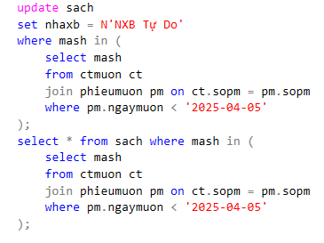
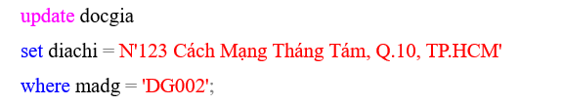
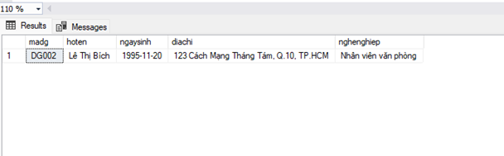
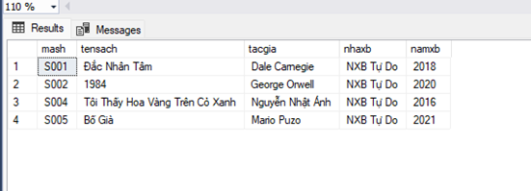
2 CÂU UPDATE
/*Cập nhật nhà xuất bản của các sách được mượn trước ngày 5/4/2025 thành "NXB Tự Do"*/
/*Cập nhật địa chỉ độc giả có mã DG002*/
Kết quả
Kết quả
Nguyễn Trung Kiên

Slide 14
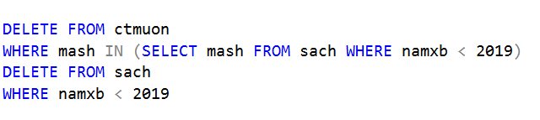
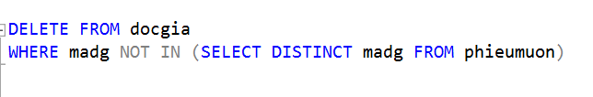
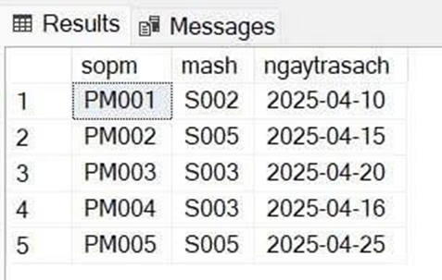
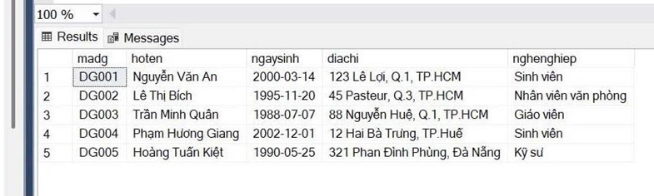
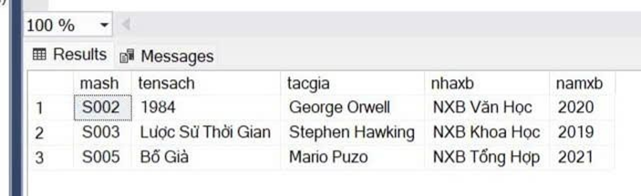
2 CÂU DELETE
Lê Tiến Đạt
Xóa sách có năm xuất bản trước 2019 và chi tiết mượn có liên quan
Xóa độc giả chưa từng mượn sách
Kết quả
Kết quả

Slide 15
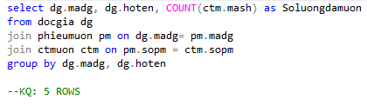
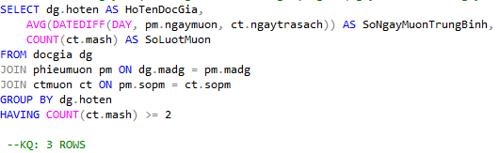
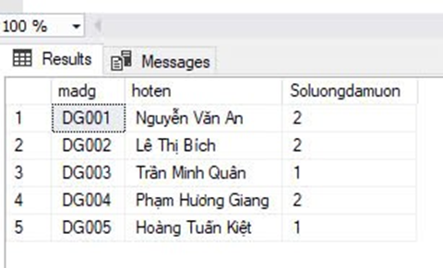
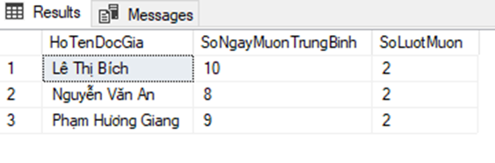
Nguyễn Hồng Phi Yến
2 CÂU GROUP BY
Thống kê số lượng sách mỗi độc giả đã mượn và kèm tên độc giả
Tính số ngày mượn trung bình của từng độc giả (ngày trả sách - ngày mượn), chỉ hiển thị người có ít nhất 2 lần mượn
Kết quả
Kết quả

Slide 16
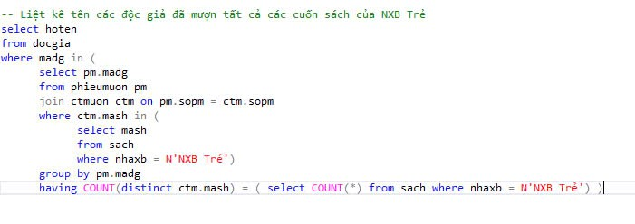
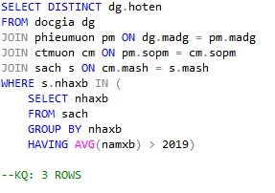
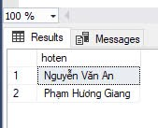
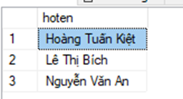
2 CÂU SUBQUERY
Liệt kê tên các độc giả đã mượn tất cả các cuốn sách của NXB Trẻ
Liệt kê họ tên các độc giả đã mượn sách thuộc các nhà xuất bản có năm xuất bản trung bình lớn hơn 2019
Kết quả
Kết quả
Nguyễn Hồng Phi Yến
Phạm Thị Quỳnh Trang

Slide 17
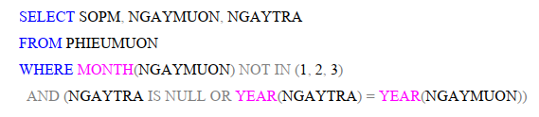
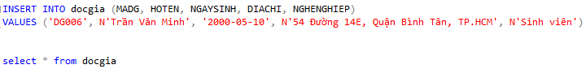
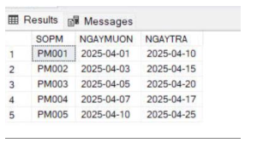
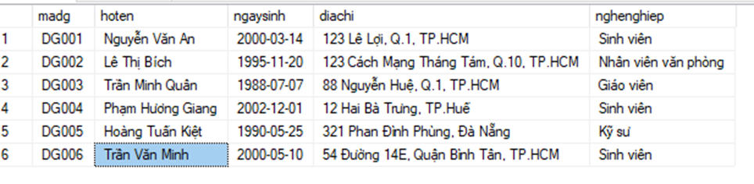
Trần Thanh Nhật
2 CÂU BẤT KỲ
Liệt kê các phiếu mượn (SOPM, NGAYMUON, NGAYTRA) mà ngày mượn KHÔNG nằm trong quý 1 và ngày trả (nếu có) phải cùng năm với ngày mượn
Thêm một độc giả mới vào hệ thống với các thông tin sau: Mã độc giả là 'DG006', Họ tên là 'Trần Văn Minh', Ngày sinh là '2000-05-10', Địa chỉ là '54 Đường 14E, Quận Bình Tân, TP.HCM', Nghề nghiệp là 'Sinh viên'
Kết quả
Kết quả

Slide 18
PHẦN B: BÀI TẬP CHUẨN HOÁ CƠ SỞ DỮ LIỆU
BÀI TẬP
BÀI TẬP TỔNG HỢP

Slide 19
Cho lược đồ CSDL
Q(TENTAU,LOAITAU,MACHUYEN,LUONGHANG,BENCANG,NGAY)
F={TENTAU → LOAITAU
MACHUYEN → TENTAU, LUONGHANG
TENTAU,NGAY → BENCANG, MACHUYEN}
BÀI TẬP 1
Nguyễn Hồng Phi Yến
a) Hãy tìm tập phủ tối thiểu của F
Sea Level Rise
SAU KHI TÁCH
Tách các phụ thuộc hàm có nhiều thuộc tính bên phải
TENTAU → LOAITAU
MACHUYEN → TENTAU
MACHUYEN → LUONGHANG
TENTAU,NGAY → BENCANG
TENTAU,NGAY → MACHUYEN
→
Không có phụ thuộc nào dư thừa
MACHUYEN → TENTAU, LUONGHANG
MACHUYEN →TENTAU
MACHUYEN → LUONGHANG
TENTAU,NGAY → BENCANG, MACHUYEN
Vậy tập tối thiểu của F là :
F= { TENTAU → LOAITAU
MACHUYEN → TENTAU
MACHUYEN → LUONGHANG
TENTAU,NGAY → BENCANG
TENTAU,NGAY → MACHUYEN }
TENTAU, NGAY →BENCANG
TENTAU,NGAY→MACHUYEN

Slide 20
Cho lược đồ CSDL
Q(TENTAU,LOAITAU,MACHUYEN,LUONGHANG,BENCANG,NGAY)
F={TENTAU → LOAITAU
MACHUYEN → TENTAU, LUONGHANG
TENTAU,NGAY → BENCANG, MACHUYEN}
BÀI TẬP 1
Nguyễn Hồng Phi Yến
b) Tìm tất cả các khóa của Q
Sea Level Rise
Xi | Xi U TN | (Xi U TN)+ | KHÓA
RỖNG | NGAY | NGAY | /
TENTAU | TENTAU,NGAY | Q+ | TENTAU
MACHUYEN | MACHUYEN,NGAY | Q+ | MACHUYEN
TENTAU,MACHUYEN | TENTAU,MACHUYEN,NGAY | Q+ | /
Tập thuộc tính nguồn (TN): {NGAY}
Tập thuộc tính trung gian (TG) : {TENTAU,MACHUYEN}
Xi = TG
Kết luận: Có 2 khóa hợp lệ là TENTAU và MACHUYEN

Slide 21
BÀI TẬP 2
Q(A,B,C,D,E,G)
Cho F={AB→C;C→A;BC→D;ACD→B;D→EG;BE→C;CG→BD;CE → AG}
X={B,D}, X⁺=?
Y={C,G}, Y⁺=?
Nguyễn Hồng Phi Yến
Sea Level Rise
TA CÓ: Q(A,B,C,D,E,G)
Cho F{AB→C;C→A;BC→D;ACD→B;D→EG;BE→C;CG→BD;CE → AG}
X={B,D}, X⁺=?
Y={C,G}, Y⁺=?
X = {B,D}
BD → EG ⇒X⁺ =B,D,E,G
BE → C ⇒ X⁺=B,D,E,G,C
C → A ⇒ X⁺ = A,B,C,D,E,G
Y = {C,G}
C → A ⇒ Y⁺ =A,C,G
CG → BD ⇒ Y⁺ = A,B,C,D,G
D → EG ⇒Y⁺ = A,B,C,D,E,G
→
X⁺=
{B,D,E,G,C,A} = Q
→
Y⁺=
{C,G,A,B,D,E} = Q

Slide 22
Quỳnh Trang
BÀI TẬP 3
a) F={AB->E; AG->I; BE->I; E->G; GI->H}.
CM: AB->GH
Có :
AB->E => Thêm E
E->G => Thêm G
BE->I => Thêm I
GI->H => Thêm H
Suy ra: AB+ ={A,B,E,G,I,H}
=> AB->GH (vì G,H € AB+)
b) F= {AB->C; B->D; CD->E; CE->GH; G>A}.
CM: AB->E
Có:
AB->C => Thêm C
B->D => Thêm D
CD->E => Thêm E
CE->GH => Thêm G,H
Suy ra: AB+ = {A,B,C,D,E,G,H}
=> AB->E ( E € AB+), AB->G ( G € AB+)

Slide 23

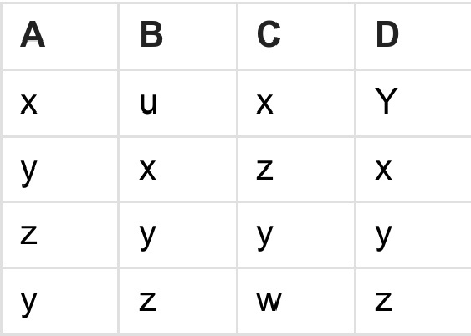
Quỳnh Trang
BÀI TẬP 4
A→B
A2,A4 = y
B2 = x, B4= z (khác nhau)
=> không thoả
A→C
A2,A4=y
C2=x,C4=w(khác nhau)
=> không thoả
B→A
Với mỗi giá trị B đều xác định với 1 giá trị A duy nhất => thoả
C→D
Với mỗi gtrị C đều xác định với một giá trị D duy nhất =>thoả
D→C
D1,D3= y nhưng C1=x,C3=y(khác nhau)=> không thoả
D→A
D1,D3 = y nhưng A1= x, A3=z (khác nhau)
=> không thoả
Cho quan hệ r
Trong các phụ thuộc hàm sau đây, PTH nào không thỏa A → B; A → C; B → A; C → D; D → C; D → A

Slide 24

Bài 5
Hãy tìm tất cả các khóa cho lược đồ quan hệ sau: Q(BROKER,OFFICE,STOCK,QUANTITY,INVESTOR,DIVIDENT)
F={STOCK → DIVIDENT INVESTOR → BROKER INVESTOR,STOCK → QUANTITY BROKER → OFFICE }
Trần Thanh Nhật
Bước 1: Tìm các thuộc tính phụ thuộc hoàn toàn vào các thuộc tính khác
Bước 2: Tính bao đóng của tập thuộc tính INVESTOR + STOCK
Bước 3: Kiểm tra các khóa khác
Từ STOCK → DIVIDENT ⇒ DIVIDENT phụ thuộc vào STOCK
Từ INVESTOR → BROKER và BROKER → OFFICE ⇒
INVESTOR → BROKER → OFFICE ⇒
INVESTOR → BROKER, OFFICE
Từ INVESTOR, STOCK → QUANTITY ⇒ QUANTITY phụ thuộc vào INVESTOR và
STOCK
Tính (INVESTOR, STOCK)⁺:
Có: INVESTOR, STOCK→ INVESTOR → BROKER→ BROKER → OFFICE→
STOCK → DIVIDENT→ INVESTOR, STOCK → QUANTITY
⇒ Bao đóng = {INVESTOR, STOCK, BROKER, OFFICE, DIVIDENT, QUANTITY}
⇒ Bao đóng bao phủ toàn bộ các thuộc tính trong Q
⇒ INVESTOR, STOCK là một khóa của Q
Thử bỏ INVESTOR:
STOCK⁺ = {STOCK, DIVIDENT}
⇒ Thiếu nhiều thuộc tính
Thử bỏ STOCK:
INVESTOR⁺ = {INVESTOR, BROKER, OFFICE}
⇒ Thiếu nhiều thuộc tính
⇒ Không có khóa nào nhỏ hơn
Tất cả các khóa của Q là: {INVESTOR, STOCK}

Slide 25
Q(C,T,H,R,S,G)
f={ f₁: C→T; f₂: HR→ C; f₃: HT→ R; f₄: CS→ G; f₅: HS→ R}
Tìm phủ tối thiểu của F
Trần Thanh Nhật
Bài 6: Xét lược đồ quan hệ và tập phụ thuộc dữ liệu:
Bước 1: Tách các phụ thuộc hàm có vế phải là một thuộc tính.
Tập phụ thuộc hàm F đã có các phụ thuộc hàm với vế phải là một thuộc tính:
1. C→T
2. HR→C
3. HT→R
4. CS→G
5. HS→R

Slide 26

Q(C,T,H,R,S,G)
f={ f₁: C→T; f₂: HR→ C; f₃: HT→ R; f₄: CS→ G; f₅: HS→ R}
Tìm phủ tối thiểu của F
Trần Thanh Nhật
Bài 6: Xét lược đồ quan hệ và tập phụ thuộc dữ liệu:
Bước 2: Loại bỏ các thuộc tính thừa ở vế trái của mỗi phụ thuộc hàm.
HR→C
HT→R
HS→R
• Kiểm tra H→C: Tính bao đóng của H (H+). H+={H} (không chứa C). Do đó, H
không phải là thuộc tính thừa.
• Kiểm tra R→C: Tính bao đóng của R (R+). R+={R} (không chứa C). Do đó, R
không phải là thuộc tính thừa.
• Vậy HR→C không có thuộc tính thừa.
• Kiểm tra H→R: Tính bao đóng của H (H+). H+={H} (không chứa R). Do đó, H
không phải là thuộc tính thừa.
• Kiểm tra T→R: Tính bao đóng của T (T+). Từ C→T, ta có T+={T} (không chứa
R). Do đó, T không phải là thuộc tính thừa.
• Vậy HT→R không có thuộc tính thừa.
• Kiểm tra H→R: Tính bao đóng của H (H+). H+={H} (không chứa R). Do đó, H
không phải là thuộc tính thừa.
• Kiểm tra S→R: Tính bao đóng của S (S+). S+={S} (không chứa R). Do đó, S
không phải là thuộc tính thừa.
• Vậy HS→R không có thuộc tính thừa.
Explain more about some global solutions to save the arctic here.

Slide 27
Q(C,T,H,R,S,G)
f={ f₁: C→T; f₂: HR→ C; f₃: HT→ R; f₄: CS→ G; f₅: HS→ R}
Tìm phủ tối thiểu của F
Trần Thanh Nhật
Bài 6: Xét lược đồ quan hệ và tập phụ thuộc dữ liệu:
Bước 3: Loại bỏ các phụ thuộc hàm thừa trong tập F.
- Kiểm tra C→T: Xét F′={HR→C,HT→R,CS→G,HS→R}. Bao đóng của C theo F′ (C+ theo F′) là {C}, không chứa T. Vậy C→T không phải là phụ thuộc hàm thừa.
- Kiểm tra HR→C: Xét F′={C→T,HT→R,CS→G,HS→R}. Bao đóng của HR theo F′ ((HR)+ theo F′) là {H,R}, không chứa C. Vậy HR→C không phải là phụ thuộc hàm thừa.
- Kiểm tra HT→R: Xét F′={C→T,HR→C,CS→G,HS→R}. Bao đóng của HT theo F′ ((HT)+ theo F′) là {H,T,C} (từ C→T), không chứa R. Vậy HT→R không phải là phụ thuộc hàm thừa.
- Kiểm tra CS→G: Xét F′={C→T,HR→C,HT→R,HS→R}. Bao đóng của CS theo F′ ((CS)+ theo F′) là {C,S,T} (từ C→T), không chứa G. Vậy CS→G không phải là phụ thuộc hàm thừa.
- Kiểm tra HS→R: Xét F′={C→T,HR→C,HT→R,CS→G}. Bao đóng của HS theo F′ ((HS)+ theo F′) là {H,S}, không chứa R. Vậy HS→R không phải là phụ thuộc hàm thừa.
=> Kết luận: Không có thuộc tính thừa trong vế trái của bất kỳ phụ thuộc hàm nào và không có phụ thuộc hàm nào là thừa trong tập F.
Vậy, phủ tối thiểu của F là chính tập F ban đầu: {C→T,HR→C,HT→R,CS→G,HS→R}

Slide 28
Bài 7
Q(A,B,C,D,E,H)
F={A → E; C → D; E → DH}
Nguyễn Trung Kiên
Chứng minh K={A,B,C} là khóa duy nhất của Q
Xét bao đóng của tập K = {A,B,C}
với K⁺ = {A, B, C}
Kiểm tra tính tối thiểu của K:
- Thử loại A:
K' = {B, C} ⇒ K'⁺ = {B, C, D} (không có E, H) ⇒ Không phải khóa
- Thử loại B:
K' = {A, C} ⇒ K'⁺ = {A, C, E, D, H} (thiếu B) ⇒ Không phải khóa
- Thử loại C:
K' = {A, B} ⇒ K'⁺ = {A, B, E} (thiếu D, H) ⇒ Không phải khóa
- A → E ⇒ K⁺ = {A, B, C, E}
- C → D ⇒ K⁺ = {A, B, C, E, D}
- E → D H ⇒ K⁺ = {A, B, C, E, D, H}
⇒ K⁺ = {A, B, C, D, E, H} = toàn bộ thuộc tính của Q
→ Do đó, K là một siêu khóa của Q
⇒ Không loại bỏ được thuộc tính nào khỏi K mà vẫn giữ đủ bao đóng
→ K là khóa tối thiểu
Kiểm tra duy nhất:
Không tồn tại tập thuộc tính nào khác có bao đóng bằng Q ngoài {A, B, C}.
→ Vì vậy, {A, B, C} là khóa duy nhất của quan hệ Q

Slide 29
Bài 8
Q(A,B,C,D)
F={AB→C; D→B; C→ABD}
Hãy tìm tất cả các khóa của Q
Nguyễn Trung Kiên
Xét
1) C⁺ = {C}
→ áp dụng C → A B D ⇒ C⁺ = {A, B, C, D} = Q
→ {C} là siêu khóa
Vì {C} chỉ có 1 thuộc tính → không thể tối giản thêm → {C} là khóa
Vì: AB có thể suy ra toàn bộ Q ⇒ là siêu khóa
Nhưng vì C cũng có thể suy ra toàn bộ Q
và C ⊂ AB
⇒ AB không tối thiểu
⇒ AB không phải là khóa
2) D⁺ = {D, B} (không có C) => Không là siêu khóa => không là khóa
3) AB⁺ = {A, B, C} → C → A B D
⇒ AB⁺ = Q → siêu khóa nhưng không tối thiểu (vì C là khóa nhỏ hơn)

Slide 30
Lê Tiến Đạt
Q(A,B,C,D,E,G)
F {AB→C;C→A;BC→D;ACD→B;D→EG;BE→C;CG→BD;CE→G}. Hãy tìm tất cả các khóa của Q.
Bài 9
Ta có:
TG = {A, B, C, D, E, G}
TN = ∅
Tìm bao đóng:
AB+ = {A, B, C, D, E, G} = Q
BC+ = {A, B, C, D, E, G} = Q
BD+ = {A, B, C, D, E, G} = Q
BE+ = {A, B, C, D, E, G} = Q
CD+ = {A, B, C, D, E, G} = Q
CE+ = {A, B, C, D, E, G} = Q
CG+ = {A, B, C, D, E, G} = Q
→ Các tập AB, BC, BD, BE, CD, CE, CG đều là khóa tối thiểu
Bất kỳ tổ hợp nào khác chứa AB, BC, BD, BE, CD, CE, CG cũng không thể là khóa tối thiểu
Kết quả: Lược đồ Q có 7 khóa là: AB, BC, BD, BE, CD, CE, CG

Slide 31
Bài 10
Lê Tiến Đạt
Xác định phủ tối thiểu của tập phụ thuộc hàm sau:
a) Q(A,B,C,D,E,G),
F={AB→C;C→A;BC→D;ACD→B;D→EG;BE→C;CG→BD;CE→AG}
Bước 1: Tách vế phải ra đơn thuộc tính:
F1 = {AB → C; C → A; BC → D; ACD → B; D → E; D → G; BE → C; CG → B; CG → D; CE → A; CE → G}

Slide 32
Bài 10
Lê Tiến Đạt
Bước 2: Loại thuộc tính dư ở vế trái:
Xét ACD→B:
CD+ = CDABEG, chứa B => A dư thừa
AD+ = ADEG, không chứa B => C không dư thừa
AC+ = AC, không chứa B => D không dư thừa
=> CD→B
Xét CE→A:
C+ = CA, chứa A => E dư thừa
E+ = E, không chứa A => C không dư thừa
=> C → A
Các phụ thuộc còn lại đều không dư thừa
=> F2= {AB → C; C → A; BC → D; CD → B; D → E; D → G; BE → C; CG → B; CG → D; CE → G}
Xác định phủ tối thiểu của tập phụ thuộc hàm sau:
a) Q(A,B,C,D,E,G),
F={AB→C;C→A;BC→D;ACD→B;D→EG;BE→C;CG→BD;CE→AG}

Slide 33
Lê Tiến Đạt
Bài 10
Bước 3: Loại bỏ các phụ thuộc hàm dư thừa:
Xét AB→C
AB+ = AB không chứa C => AB→C không dư thừa
Xét BE→C
BE+ = BE không chứa C => BE→C không dư thừa
Xét BC→D
BC+ = BCA không chứa D => BC→D không dư thừa
Xét CG→D
CG+ = CGABDE có chứa D => CG→D dư thừa
Xét CD→B
CD+ = CDAEGB có chứa B => CD→B dư thừa
Xét CG→B
CG+ = CGADE không chứa B => CG→B không dư thừa
Xét D→G
D+ = DE không chứa G => D→G không dư thừa
Xét CE→G
CE+ = CEA không chứa G => CE→G không dư thừa
=> Phủ tối thiểu là: {AB → C; C → A; BC → D; D → E; D → G; BE → C; CG → B; CE → G}
Xác định phủ tối thiểu của tập phụ thuộc hàm sau:
a) Q(A,B,C,D,E,G),
F={AB→C;C→A;BC→D;ACD→B;D→EG;BE→C;CG→BD;CE→AG}

Slide 34
Bài 10
Lê Tiến Đạt
Bước 1: Phân rã vế phải:
Không cần tách vế phải vì mỗi phụ thuộc đã đơn
Bước 2: Loại thuộc tính dư ở vế trái:
Tất cả các phụ thuộc đều có 1 thuộc tính vế trái, nên không có gì để rút gọn
Bước 3: Loại phụ thuộc hàm dư thừa (không xét PTH có VP chỉ xuất hiện 1 lần):
+Xét A →C: A+ = ABC, chứa C => PTH dư thừa
+Xét B →A: B+ = BCA, chứa A => PTH dư thừa
+Xét C →A: C+ = C, không chứa A => PTH không dư thừa
+Xét B →C: B+ = B, không chứa C => PTH không dư thừa
=> Phủ tối thiểu là: {A → B; C → A;B → C}
Xác định phủ tối thiểu của tập phụ thuộc hàm sau:
b) Q(A,B,C)
F={A→B,A→C,B→A,C→A,B→C}

Slide 35
BÀI TẬP 11
Xác định phủ tối thiểu của các tập phụ thuộc hàm sau:
a) Q1(ABCDEGH) F₁={A→ H,AB→C,BC→D;G→B}
b) Q2(ABCSXYZ) F₂={S→A;AX→B;S→B;BY→C;CZ→X}
c) Q3(ABCDEGHIJ) F₃={BG→D;G→J;AI→C;CE→H;BD→G;JH→A; D→I}
d) Q4(ABCDEGHIJ) F₄={BH→I;GC→A;I→J;AE→G;D→B;I→H}
Nguyễn Hồng Phi Yến
a) Q1(ABCDEGH) F₁={A→ H,AB→C,BC→D;G→B}
b) Q2(ABCSXYZ) F₂={S→A;AX→B;S→B;BY→C;CZ→X}
Sea Level Rise
Bước 1: Tách VP thành các thuộc tính đơn
Bước 1: Tách VP thành các thuộc tính đơn
→
Không cần tách vì tất cả vế phải đều là vế đơn
→
Không cần tách vì tất cả vế phải đều là vế đơn
Bước 2: Rút gọn vế trái
Bước 2: Rút gọn vế trái
Xét AB → C
Giả sử ta loại B: A+={A,H}, không chứa C, A không thừa
Giả sử ta loại A: B+= {B}, không chứa C, B không thừa
→ Giữ nguyên AB → C
Xét AX→B
Giả sử ta loại X: A+={A}, không chứa B, A không thừa
Giả sử ta loại A: X+={X}, không chứa B, X không thừa
→ Giữ nguyên AX → B
Xét BC → D
Giả sử ta loại C: B+= {B}, không chứa D, B không thừa
Giả sử ta loại B: C+= {C,A}, không chứa D, C không thừa
→ Giữ nguyên BC → D
Xét BY → C
Giả sử ta loại B: Y+={Y}, không chứa C, Y không thừa
Giả sử ta loại Y: B+={B}, không chứa C, B không thừa
→ Giữ nguyên BY → C
Bước 3: Loại bỏ dư thừa
Xét CZ → X
Giả sử ta loại C: Z+={Z}, không chứa X, Z không thừa
Giả sử ta loại Z: C+={C,A}, không chứa X, Z không thừa
→ Giữ nguyên CZ → X
→
Không có PTH dư thừa
KL: Tập phủ tối thiểu của F1’={A→ H,AB→C,BC→D;G→B}

Slide 36
BÀI TẬP 11
Xác định phủ tối thiểu của các tập phụ thuộc hàm sau:
a) Q1(ABCDEGH) F₁={A→ H,AB→C,BC→D;G→B}
b) Q2(ABCSXYZ) F₂={S→A;AX→B;S→B;BY→C;CZ→X}
c) Q3(ABCDEGHIJ) F₃={BG→D;G→J;AI→C;CE→H;BD→G;JH→A; D→I}
d) Q4(ABCDEGHIJ) F₄={BH→I;GC→A;I→J;AE→G;D→B;I→H}
Nguyễn Hồng Phi Yến
Bước 3: Loại bỏ dư thừa
Xét CE→H
Giả sử ta loại C: E+={E}, không chứa H, E không thừa
Giả sử ta loại E: C+={C,A}, không chứa H, C không thừa
→ Giữ nguyên CE → H
→
Không có PTH dư thừa
KL: Tập phủ tối thiểu của F2’={S→A;AX→B;S→B;BY→C;CZ→X}
Sea Level Rise
c) Q3(ABCDEGHIJ) F₃={BG→D;G→J;AI→C;CE→H;BD→G;JH→A; D→I}
BD→G
Giả sử ta loại B: D+={D,I}, không chứa G, D không thừa
Giả sử ta loại D: B+={B}, không chứa G,B không thừa
→ Giữ nguyên BD → G
Bước 1: Tách VP thành các thuộc tính đơn
→
Không cần tách vì tất cả vế phải đều là vế đơn
Bước 2: Rút gọn vế trái
Xét JH→A
Giả sử ta loại H: J+={J}, không chứa A, J không thừa
→ Giữ nguyên JH → A
Xét BG→D
Giả sử ta loại B: G+={G,J}, không chứa D, G không thừa
Giả sử ta loại G: B+={B}, không chứa D,B không thừa
→ Giữ nguyên BG → D
Bước 3: Loại bỏ dư thừa
→
Không có PTH dư thừa
KL: Tập phủ tối thiểu của F3’={BG→D;G→J;AI→C;CE→H;BD→G;JH→A; D→I}
Xét AI→C
Giả sử ta loại A: I+={I}, không chứa C, I không thừa
Giả sử ta loại I: A+={A,H}, không chứa C, A không thừa
→ Giữ nguyên AI → C

Slide 37
BÀI TẬP 11
Xác định phủ tối thiểu của các tập phụ thuộc hàm sau:
a) Q1(ABCDEGH) F₁={A→ H,AB→C,BC→D;G→B}
b) Q2(ABCSXYZ) F₂={S→A;AX→B;S→B;BY→C;CZ→X}
c) Q3(ABCDEGHIJ) F₃={BG→D;G→J;AI→C;CE→H;BD→G;JH→A; D→I}
d) Q4(ABCDEGHIJ) F₄={BH→I;GC→A;I→J;AE→G;D→B;I→H}
Nguyễn Hồng Phi Yến
Xét AE→G
Giả sử ta loại A: E+={E}, không chứa G, E không thừa
Giả sử ta loại E: A+={A,H}, không chứa G, A không thừa
→ Giữ nguyên AE → G
Sea Level Rise
d) Q4(ABCDEGHIJ) F₄={BH→I;GC→A;I→J;AE→G;D→B;I→H}
Bước 1: Tách VP thành các thuộc tính đơn
→
Không cần tách vì tất cả vế phải đều là vế đơn
Bước 2: Rút gọn vế trái
Bước 3: Loại bỏ dư thừa
→
Không có PTH dư thừa
KL: Tập phủ tối thiểu của F₄’={BH→I;GC→A;I→J;AE→G;D→B;I→H}
Xét BH→I
Giả sử ta loại B: H+={H}, không chứa I, H không thừa
Giả sử ta loại H: B+={B}, không chứa I,B không thừa
→ Giữ nguyên BH → I
Xét GC→A
Giả sử ta loại G: C+={C}, không chứa A, C không thừa
Giả sử ta loại C: G+={G}, không chứa A,G không thừa
→ Giữ nguyên GC → A

Slide 38
BÀI TẬP TỔNG HỢP 1
Cho biết dạng chuẩn của các lược đồ quan hệ sau:
Nguyễn Hồng Phi Yến
Vậy khóa là A
Xét dạng chuẩn:
+Tách VP thành 1 thuộc tính:
F={A→BC, C→DE, E→G}
Xét BCNF
C →D, C→E, E →G vi phạm do VT không phải là SK
KL: Lược đồ không đạt BCNF
Xét 3NF C →D, C→E, E →G vi phạm do VT không phải là SK và VP không phải là thuộc tính khóa
KL: Lược đồ không đạt 3NF
Xét 2NF
C →D, C→E, E →G vi phạm do không phụ thuộc hàm đầy đủ.
KL: Lược đồ không đạt 2NF
Xét 1NF: Không vi phạm do thuộc tính không khoá phụ thuộc vào thuộc tính khoá.
Vậy Q đạt 1NF
a) Q(ABCDEG); F={A→BC, C→DE, E→G}
TN= ABCDEG – BCDEG = A
TG= ACE -- BCDEG = CE
TN+= {ABCDEG} = R+ ( chỉ có 1 khóa )
Sea Level Rise
Sea Level Rise
Xi | Xi U TN | (Xi U TN)+ | SIÊU KHÓA | KHÓA
RỖNG | A | ABCDEG | A | A
E | AE | ABCDEG | AE | /
C | AC | ABCDEG | AC | /
EC | ACE | ABCDEG | ACE | /

Slide 39
BÀI TẬP TỔNG HỢP 1
Cho biết dạng chuẩn của các lược đồ quan hệ sau:
Nguyễn Hồng Phi Yến
Xét dạng chuẩn:
Tách VP thành 1 thuộc tính:
F={C →A, C→B, D→E, E→G}
Xét BCNF :
C →A, C→B, D→E, E→G vi phạm do VT không phải là SK
→ Lược đồ không đạt BCNF
Xét 3NF:
C →A, C→B, D→E, E→G vi phạm do VT không phải là SK và VP không phải là thuộc tính khóa
→ Lược đồ không đạt 3NF
Xét 2NF:
C →A, C→B, D→E, E→G vi phạm do không phụ thuộc hàm đầy đủ.
Lược đồ không đạt 2NF
Xét 1NF:
Không vi phạm do thuộc tính không khoá phụ thuộc vào thuộc tính khoá.
Vậy Q đạt 1NF
b) Q(ABCDEGH); F={C→AB, D→E, B→G}
TN= ABCDEGH – ABEG= CDH
TG= CDB – ABEG= B
TN+= {CDHABEG} = R+ ( chỉ có 1 khóa )
Sea Level Rise
Xi | Xi U TN | (Xi U TN)+ | SIÊU KHÓA | KHÓA
RỖNG | CDH | ABCDEGH | CDH | CDH
B | CHDB | ABCDEGH | CDHB | /
Sea Level Rise
Vậy khóa là CDH

Slide 40
BÀI TẬP TỔNG HỢP 1
Cho biết dạng chuẩn của các lược đồ quan hệ sau:
Nguyễn Hồng Phi Yến
Xét dạng chuẩn:
Tách VP thành 1 thuộc tính:
F={A→B, A→C, D→E, H→G}
Xét BCNF:
A→B, A→C, D→E, H→G vi phạm do VT không phải SK
→ Lược đồ không đạt BCNF
Xét 3NF:
A→B, A→C, D→E, H→G vi phạm do VT không phải SK và VP không phải là thuộc tính khóa
→Lược đồ không đạt 3NF
Xét 2NF:
A→B, A→C, D→E, H→G vi phạm do không phụ thuộc hàm đầy đủ.
→Lược đồ không đạt 2NF
Xét 1NF:
Không vi phạm do thuộc tính không khoá phụ thuộc vào thuộc tính khoá.
Vậy Q đạt 1NF
c) Q(ABCDEGH) F={A→BC, D→E, H→G}
Sea Level Rise
TN = ABCDEGH – BCEG = ADH
TG = ADH – BCEG = ∅
Vì TG = ∅ →khóa K = TN = ADH
Vậy khóa là ADH
Thuộc tính không khóa là B, C, E, G

Slide 41
BÀI TẬP TỔNG HỢP 1
Cho biết dạng chuẩn của các lược đồ quan hệ sau:
Nguyễn Hồng Phi Yến
Vậy khóa là DBC, DGB
Xét dạng chuẩn:
+Tách VP thành 1 thuộc tính:
F={AB→C, C→B, ABD→E, G→A}
Xét BCNF
AB→C, C→B, ABD→E, G→A vi phạm do VT không phải là SK
→Lược đồ không đạt BCNF
Xét 3NF:
ABD→E, G→A vi phạm do VP không phải là SK và VT không phải là thuộc tính K
→ Lược đồ không đạt 3NF
Xét 2NF
ABD→E, G→A vi phạm do không phụ thuộc hàm đầy đủ.
→ Lược đồ không đạt 2NF
Xét 1NF:
Không vi phạm do thuộc tính không khoá phụ thuộc vào thuộc tính khoá.
Vậy Q đạt 1NF
d) Q(ABCDEG); F={AB→C, C→B, ABD→E, G→A}
TN= ABCDEG – CBEA = DG
TG= ABCDG CBEA = ABC
TN+= DAG R+ ( có nhiều hơn 1 khóa )
Xi | Xi U TN | (Xi U TN)+ | SIÊU KHÓA | KHÓA
RỖNG | DG | DGA | A | /
C | DGC | DGCBAE | AE | DGC
B | DGB | DGBACE | AC | DGB
A | DGA | DGA | ACE | /
AB | DGAB | DGABCE | DGAB | /
AC | DGAC | DGACBE | DGAC | /
BC | DGBC | DGBCAE | DGBC | /
ABC | DGABC | DGABCE | DGABC | /
Sea Level Rise

Slide 42
BÀI TẬP TỔNG HỢP 1
Cho biết dạng chuẩn của các lược đồ quan hệ sau:
Nguyễn Hồng Phi Yến
e) Q(ABCDEGHI);
F={AC→B,BI→ACD,ABC→D,H→I,ACE→BCG,CG→AE}
F= {AC→B, BI→A, BI→C, BI→D, ABC→D, H→I, ACE→B, ACE→C, ACE→G, CG→A, CG→E}
Vì tất cả đều là thuộc tính đơn
Vậy Q đạt 1NF

Slide 43
Quỳnh Trang
BÀI TẬP TỔNG HỢP 2
Cho Q=(C,S,Z) F={CS->Z; Z->C} . Yêu cầu kiểm tra dạng chuẩn
B1: Xác định khoá
CS+ ={C,S}
Có CS->Z => CS+ ={C,S,Z}=> Bao phủ toàn bộ thuộc tính => CS là khoá chính
B2: Kiểm tra dạng chuẩn
1) Kiểm tra 1NF : Q đạt 1NF vì mỗi thuộc tính đều là giá trị nguyên tố
2) Kiểm tra 2NF :
*CS->Z : có Z là thuộc tính k khoá nhưng CS là khoá chính (không vi phạm)
*Z->C: có C là 1 phần khoá chính nhưng Z không phải 1 phần khoá chính (không vi phạm)
=> Q đạt 2NF
3) Kiểm tra 3NF
*Z->C: Z không phải siêu khoá nhưng C là thuộc tính khoá (không vi phạm)
=> Q đạt 3NF

Slide 44
Bài 3
Cho lược đồ CSDL
Kehoach(NGAY,GIO,PHONG,MONHOC,GIAOVIEN)
F={NGAY,GIO,PHONG→MONHOC MONHOC,NGAY→GIAOVIEN
NGAY,GIO,PHONG→GIAOVIEN MONHOC→GIAOVIEN}
a) Xác định dạng chuẩn cao nhất của Kehoach
Trần Thanh Nhật
(Bài tập tổng hợp)
Bước 1: Xét 1NF
Giả định rằng tất cả thuộc tính là nguyên tố, không lặp ⇒ Đạt 1NF
Bước 2: Xét 2NF
Tìm khóa chính:
Từ phụ thuộc NGAY, GIO, PHONG → MONHOC, và MONHOC → GIAOVIEN
⇒ Ta có: NGAY, GIO, PHONG → MONHOC → GIAOVIEN
⇒ NGAY, GIO, PHONG → MONHOC, GIAOVIEN
→ Vế trái bao đóng toàn bộ lược đồ ⇒ NGAY, GIO, PHONG là khóa
Kiểm tra vi phạm 2NF:
Xét phụ thuộc: MONHOC → GIAOVIEN
MONHOC là thuộc tính không khóa (không phải siêu khóa, cũng không
chứa khóa)
GIAOVIEN là thuộc tính không khóa
→ Đây là phụ thuộc hàm đầy đủ từ thuộc tính không khóa ⇒ vi phạm 2NF
Kehoach không đạt 2NF
Kết luận: Dạng chuẩn cao nhất của lược đồ Kehoach là 1NF.

Slide 45
Bài 4
Cho lược đồ quan hệ Q(A,B,C,D) và tập phụ thuộc hàm F
F = {A→B;B→C; D→B} C = {Q₁(A,C,D); Q₂(B,D)}
Nguyễn Trung Kiên
(Phần bài tập tổng hợp)
a) Xác định các Fᵢ (những phụ thuộc hàm F được bao trong Qᵢ)
Xét lược đồ con Q₁ = (A, C, D):
Xét lược đồ con Q₂ = (B, D):
A → B: B ∉ Q₁ ⇒ không thuộc
B → C: B ∉ Q₁ ⇒ không thuộc
D → B: B ∉ Q₁ ⇒ không thuộc
A → B: A ∉ Q₂⇒ không thuộc
B → C: C ∉ Q₂⇒ không thuộc
D → B: D, B ∈ Q₂ ⇒ thuộc
⇒ F₁ = ∅
⇒ F₂ = { D → B }

Slide 46
Lê Tiến Đạt
Giả sử ta có lược đồ quan hệ Q(C,D,E,G,H,K) và tập phụ thuộc hàm F như sau; F = {CK→ H; C →D; E→C; E →G; CK →E}
Bài tập tổng hợp 5
a) Từ tập F, hãy chứng minh EK → DH
1.E → C (Giả thiết)
=> EK → CK (Tính tăng trưởng)
2.CK→ H (Giả thiết)
Mà EK → CK ( đã chứng minh trên)
=> EK → H (Tính bắc cầu) (**)
3.E → C (Giả thiết)
=> EK → C ( Tính tăng trưởng – bổ sung vế trái) (1)
C → D (Giả thiết) (2)
Từ (1) và (2) suy ra EK → D (Tính bắc cầu) (*)
Từ (*) và (**) suy ra EK → DH (Tính kết hợp)

Slide 47
Lê Tiến Đạt
Giả sử ta có lược đồ quan hệ Q(C,D,E,G,H,K) và tập phụ thuộc hàm F như sau; F = {CK→ H; C →D; E→C; E →G; CK →E}
Bài tập tổng hợp 5
b) Tìm tất cả các khóa của Q
Ta có:
TG = {CE}, TN = {K}
Tìm bao đóng:
CK+ = {C, D,E,G, H, K} = Q
EK+ = {C, D,E,G, H, K} = Q
CEK+ = {C, D, E, G, H, K} = Q
CE+ = {C, E, D,G}
CEK có các tập con thực sự là CK và EK cũng là khóa nên CEK không phải là một khóa (khóa tối thiểu). Nó chỉ là một siêu khóa
Vậy chỉ có EK và CK là 2 khóa của Q

Slide 48
Giả sử ta có lược đồ quan hệ Q(C,D,E,G,H,K) và tập phụ thuộc hàm F như sau; F = {CK→ H; C →D; E→C; E →G; CK →E}
Lê Tiến Đạt
Bài tập tổng hợp 5
c) Xác định dạng chuẩn của Q.
Xét 1NF: Q ở dạng 1NF vì các thuộc tính đều mang giá trị nguyên tố
Xét 2NF: Q không ở dạng 2NF vì tồn tại các thuộc tính không khóa là D, G không phụ thuộc đầy đủ vào khóa EK hoặc CK:
+C→D có D là thuộc tính không khóa phụ thuộc không đầy đủ vào khóa CK
+E→G có G là thuộc tính không khóa phụ thuộc không đầy đủ vào khóa EK
=> Vi phạm 2NF
Quan hệ Q đạt 1NF

Slide 49
Cho lược đồ quan hệ Q(S,I,D,M)
F = {f₁:SI → DM; f₂:SD→ M; f₃:D→ M}
a) Tính bao đóng D⁺, SD⁺, SI⁺
Trần Thanh Nhật
Bài 6
(Bài tập tổng hợp)
Bao đóng của D (D⁺):
Ban đầu: D+={D}
Áp dụng f₃: D → M, ta có D+={D,M} Vậy, D+={D,M}
Bao đóng của SD (SD⁺):
Ban đầu: SD+={S,D}
Áp dụng f₃: D → M, ta có SD+={S,D,M}32
Áp dụng f₂: SD → M (đã có M), không thêm thuộc tính mới.
=> Vậy, SD+={S,D,M}
Bao đóng của SI (SI⁺):
Ban đầu: SI+={S,I}
Áp dụng f₁: SI → DM, ta có SI+={S,I,D,M} Vậy, SI+={S,I,D,M}
a

Slide 50
Cho lược đồ quan hệ Q(S,I,D,M)
F = {f₁:SI → DM; f₂:SD→ M; f₃:D→ M}
b) Tìm tất cả các khóa của Q
Trần Thanh Nhật
Bài 6
(Bài tập tổng hợp)
Tập thuộc tính của Q: {S, I, D, M}
Xét bao đóng:
SI⁺ = {S, I, D, M} ⇒ SI là một khóa
Thử rút gọn SI:
S⁺: không đủ
I⁺: không đủ
D⁺ = {D, M}, không có S, I
SD⁺ = {S, D, M} ⇒ thiếu I
ID⁺: không có luật nào áp dụng
IS⁺ = SI⁺ ⇒ đầy đủ ⇒ SI là khóa
KIỂM TRA KHÓA KHÁC: Không tồn tại tập con nhỏ hơn SI có bao đóng bằng Q
=> Khóa duy nhất là SI
b

Slide 51
Cho lược đồ quan hệ Q(S,I,D,M)
F = {f₁:SI → DM; f₂:SD→ M; f₃:D→ M}
c) Tìm phủ tối thiểu của F
Trần Thanh Nhật
Bài 6
(Bài tập tổng hợp)
Tập F ban đầu:
SI → D, M
SD → M
D → M
Bước 1: Tách vế phải nhiều thuộc tính
SI → D, M ⇒ tách thành:
SI → D
SI → M
→ F’ = {SI → D; SI → M; SD → M; D → M}
Bước 2: Loại bỏ phụ thuộc dư thừa33
Xét SI → M:
D → M
SI → D
⇒ SI → M là suy diễn được từ SI → D và D → M ⇒ loại bỏ
→ Phủ tối thiểu: Fmin = {SI → D; SD → M; D → M}
c

Slide 52
Cho lược đồ quan hệ Q(S,I,D,M)
F = {f₁:SI → DM; f₂:SD→ M; f₃:D→ M}
a) Tính bao đóng D⁺, SD⁺, SI⁺
Trần Thanh Nhật
Bài 6
(Bài tập tổng hợp)
1NF (Dạng chuẩn thứ nhất): Giả sử tất cả các thuộc tính S, I, D, M là atomic (không thể phân chia nhỏ hơn). Vậy Q ở dạng 1NF.
2NF (Dạng chuẩn thứ hai):
Khóa chính của Q là SI (như đã chứng minh ở câu b).
f₃: D → M
⇒ D là thuộc tính không khóa (không thuộc bất kỳ khóa tối thiểu nào)
⇒ D → M là phụ thuộc hàm của thuộc tính không khóa với thuộc tính khác
⇒ Vi phạm 2NF (phụ thuộc bắc cầu qua thuộc tính không khóa)
Q không đạt 2NF
Vì chưa đạt 2NF, nên chắc chắn không thể đạt 3NF hay BCNF.
Kết luận: Q chỉ đạt 1NF, không đạt 2NF 3NF hay BCNF
d

Slide 53
Quỳnh Trang
BÀI TẬP TỔNG HỢP 7
a) Q(A,B,C,D) F={CA→D; A→B} . Yêu cầu kiểm tra dạng chuẩn
B1: Xác định khoá
CA→D => thêm D
A→B => thêm B
=> CA+ ={C,A,D,B} bao phủ toàn bộ thuộc tính => CA là khoá chính
B2:Kiểm tra dạng chuẩn
1) Kiểm tra 1NF: Q đạt 1NF vì mỗi thuộc tính đều là giá trị nguyên tố
2) Kiểm tra 2NF:
*CA→D: có CA là khoá chính, D là thuộc tính không khoá ( không vi phạm )
*A→B: có A là thuộc tính khoá và B là thuộc tính không khoá ( vi phạm )
=> Q không đạt 2NF
3) Kiểm tra 3NF
Vì Q không đạt 2NF => không đạt 3NF

Slide 54

Bài 7
Kiểm Tra Dạng Chuẩn
Nguyễn Trung Kiên
b) Q(S,D,I,M) F={SI→D;SD→M}
(Phần bài tập tổng hợp)
B1: Xác định khóa
B2: Kiểm tra các dạng chuẩn
Bao đóng của SI là:
SI → D → có D
SD → M → từ S, D → M
⇒ SI⁺ = {S, I, D, M} = toàn bộ thuộc tính
→ SI là khóa của lược đồ
1.Kiểm tra 1NF
Giả sử tất cả thuộc tính là nguyên tố ⇒ lược đồ ở 1NF
2. Kiểm tra 2NF:
Khóa là SI
Không có phụ thuộc bộ phận nào từ S hoặc I ⇒thỏa mãn 2NF
3. Kiểm tra 3NF:
SI → D: SI là khóa ⇒ thỏa mãn
SD → M: SD không là khóa nhưng M là thuộc tính không khóa ⇒ thỏa mãn
Kết luận: Lược đồ Q(S, D, I, M) với
F = { SI → D ; SD → M }
→ Đang ở dạng chuẩn 3NF

Slide 55
Bài tập tổng hợp 7: Kiểm tra dạng chuẩn
Lê Tiến Đạt
Bước 1: Xác định khóa
N, G, P → M
M → GV
→ {N, G, P}⁺ = {N, G, P, M, GV}
⇒ {N, G, P} là khóa
Bước 2: Kiểm tra các dạng chuẩn
Xét 1NF: Q ở dạng 1NF vì các thuộc tính đều mang giá trị nguyên tố
Xét 2NF:
M phụ thuộc hoàn toàn vào N, G, P
GV phụ thuộc vào M, mà M là thuộc tính không phải khóa, tức là GV phụ thuộc bắc cầu, gián tiếp vào khóa chính
→ Vẫn đạt 2NF, vì không có thuộc tính phụ thuộc một phần vào khóa chính
Xét 3NF:
Với M → GV có: M không phải là khóa, GV không là thuộc tính khóa
→ Vi phạm 3NF
=> Quan hệ Q đạt 2NF
c) Q(N,G,P,M,GV), F={N,G,P→M;M→GV}

Slide 56
Bài tập tổng hợp 7: Kiểm tra dạng chuẩn
Lê Tiến Đạt
Bước 1: Xác định khóa
S xác định toàn bộ các thuộc tính còn lại
→{S}⁺ = {S, N, D, T, X} ⇒ S là khóa chính
Bước 2: Kiểm tra các dạng chuẩn
Xét 1NF: Q ở dạng 1NF vì các thuộc tính đều mang giá trị nguyên tố
Xét 2NF: Không có thuộc tính phụ thuộc một phần, vì khóa chỉ có 1 thuộc tính (S)
⇒ Đạt 2NF
Xét 3NF:
Mọi thuộc tính không khóa (N, D, T, X) đều phụ thuộc trực tiếp vào khóa, không có phụ thuộc bắc cầu vào khóa chính
⇒ Đạt 3NF
BCNF: Tất cả các phụ thuộc đều có S là vế trái, và S là siêu khóa
⇒ Đạt BCNF
Kết luận:
Quan hệ Q đạt 1NF, 2NF, 3NF và BCNF
d) Q(S,N,D,T,X)
F={S→N; S→D; S→T; S→X}

Slide 57
CẢM ƠN THẦY, CÔ ĐÃ LẮNG NGHE

